Slide 1


PHÒNG GD&ĐT QUẬN LONG BIÊN
TRƯỜNG MẦM NON GIANG BIÊN
LĨNH VỰC PHÁT TRIỂN NGÔN NGỮ
Thơ:
Hoa cúc vàng
Đối tượng: Trẻ MGL 5-6 tuổi

Slide 2


Ổn định tổ chức
Bài hát: Ra vườn hoa

Slide 3

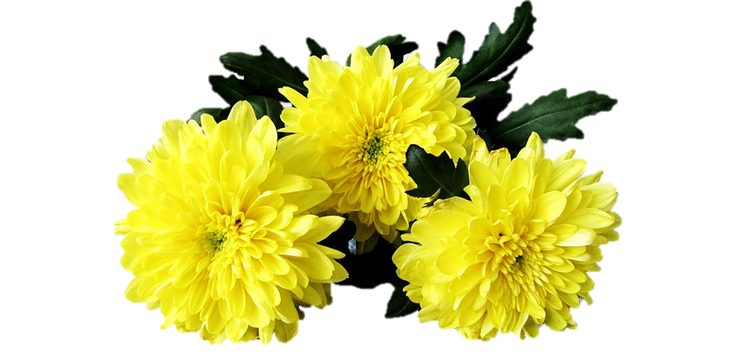
Bài thơ:
Hoa cúc vàng

Slide 4
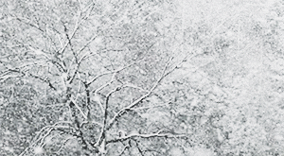
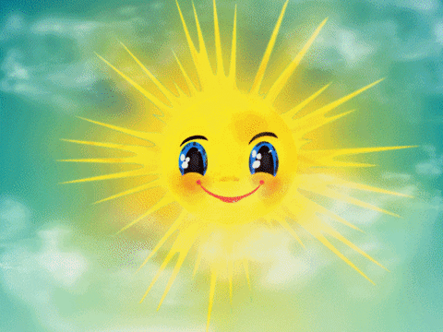

???
Suốt cả mùa đông Nắng đi đâu miết Trời đắp chăn bong Còn cây chịu rét

Slide 5
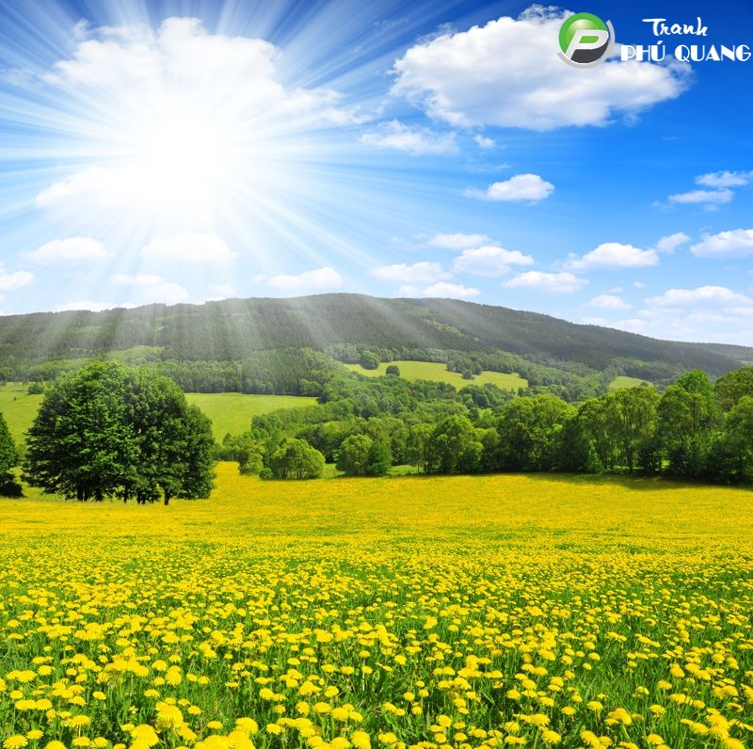
Sớm nay nở hết Đầy sân cúc vàng Thấy mùa xuân đẹp Nắng lại về chăng

Slide 6
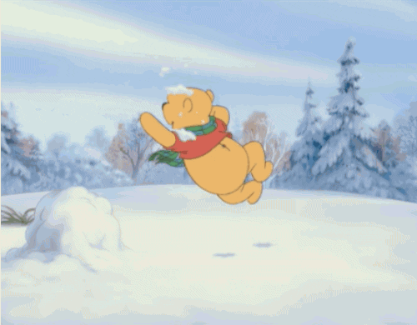
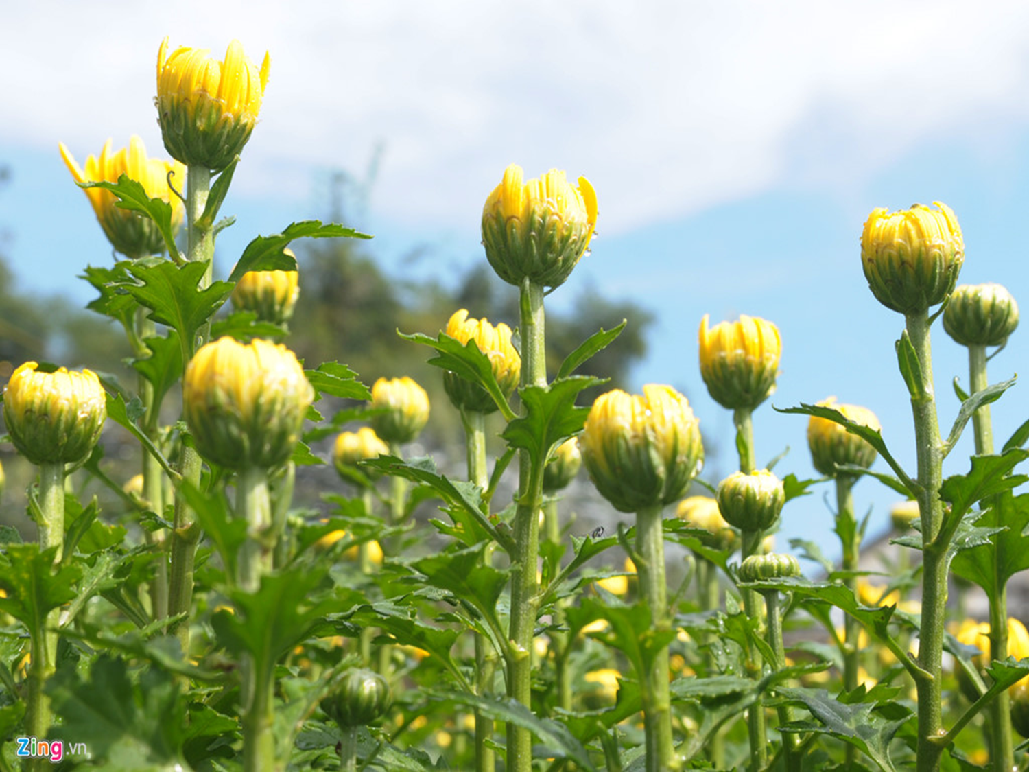
Ồ chẳng phải đâu Mùa đông nắng ít Cúc gôm nắng vàng Vào trong lá biếc

Slide 7
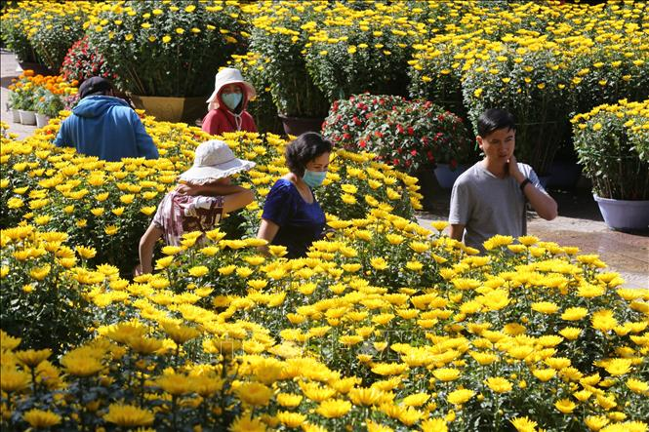
Chờ cho đến tết Nở bung thành hoa Rực vàng hoa cúc Ấm vui mọi nhà.

Slide 8

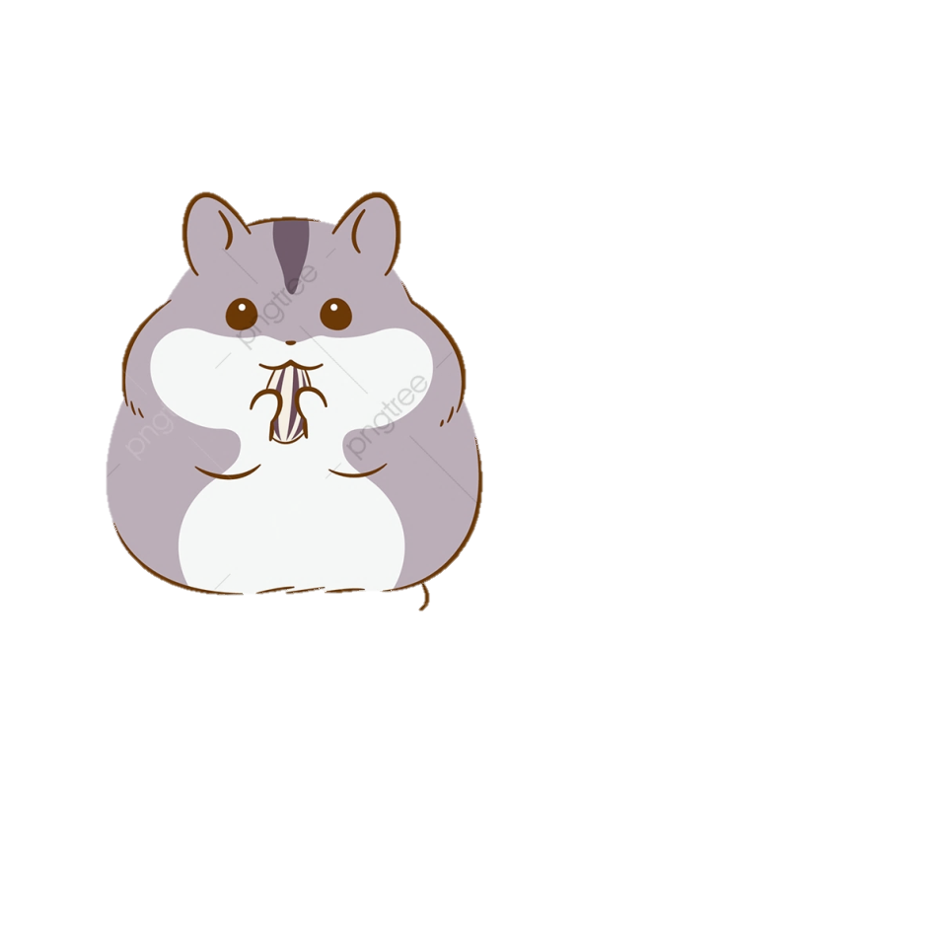
TC: Tìm đáp án đúng
1
2
3
4
5
6

Slide 9
1
2
3
4
5
6

Slide 10
1
2
3
4
5
6

Slide 11
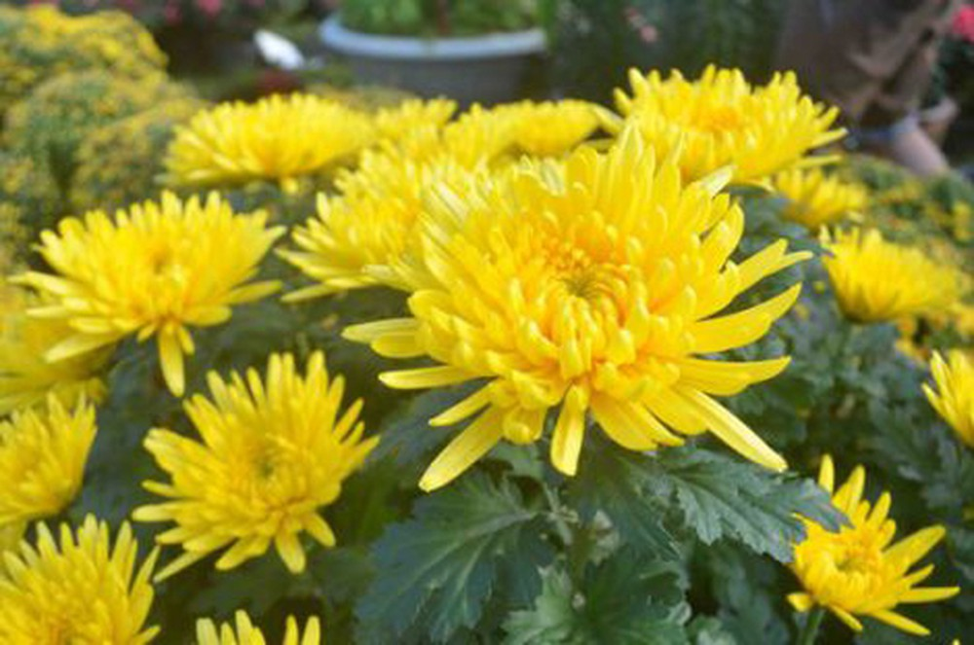
Chuột 5: Bài thơ nhắc đến hoa gì ?
Hoa cúc vàng

Slide 12
1
2
3
4
5
6

Slide 13
1
2
3
4
5
6

Slide 14
1
2
3
4
5
6

Slide 15
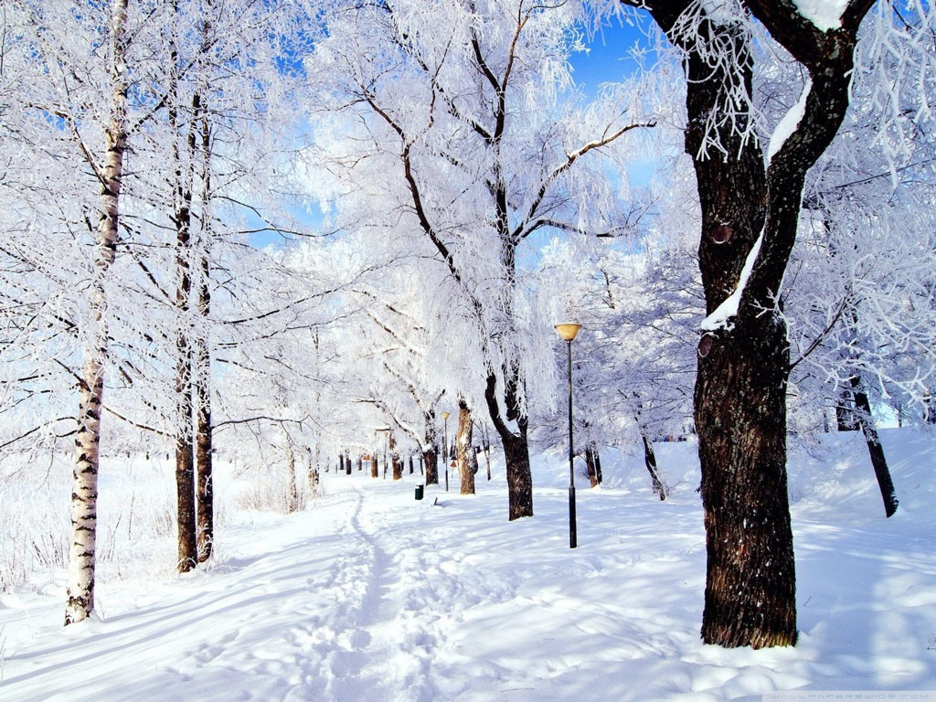
Chuột 1: Suốt cả mùa đông, thời tiết ntn ?
Nắng đi đâu miết Trời đắp chăn bông Còn cây chịu rét

Slide 16
1
2
3
4
5
6

Slide 17
1
2
3
4
5
6

Slide 18
1
2
3
4
5
6

Slide 19
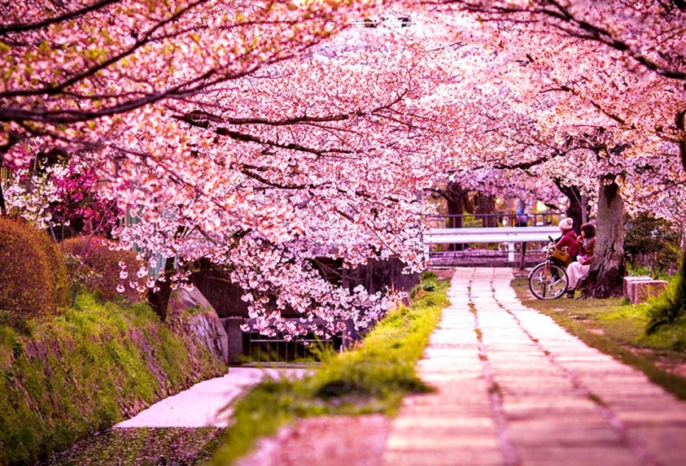
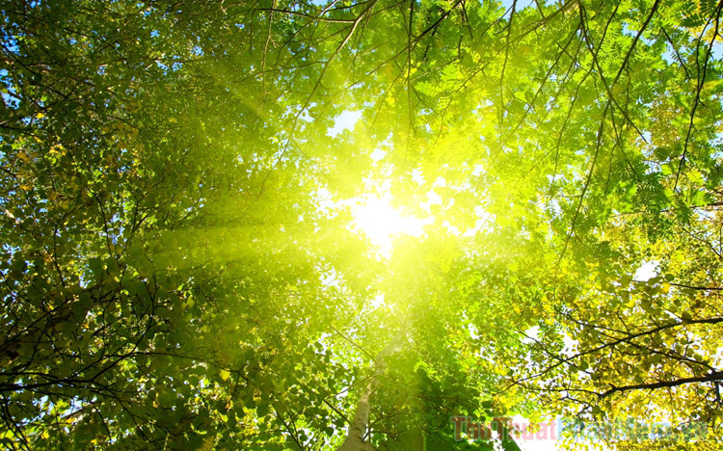
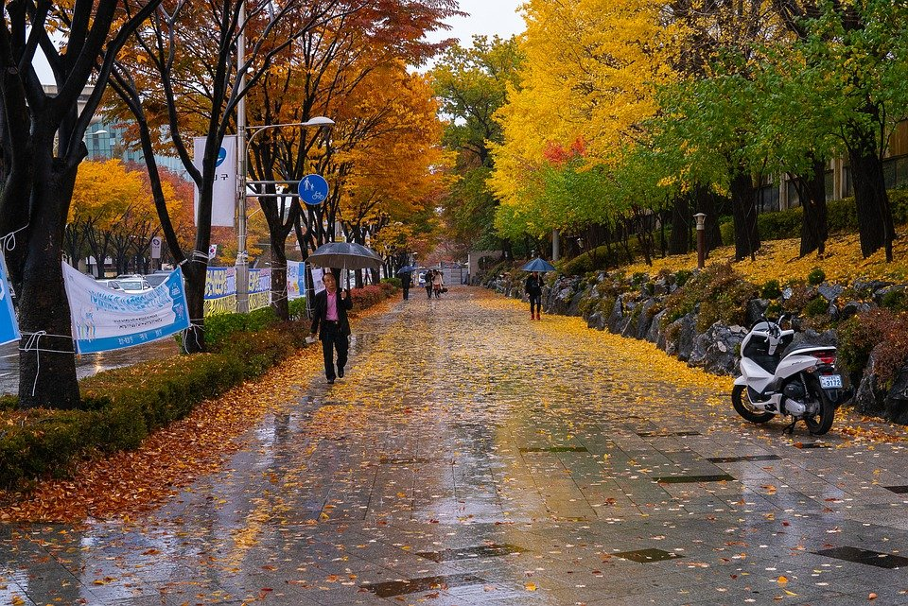
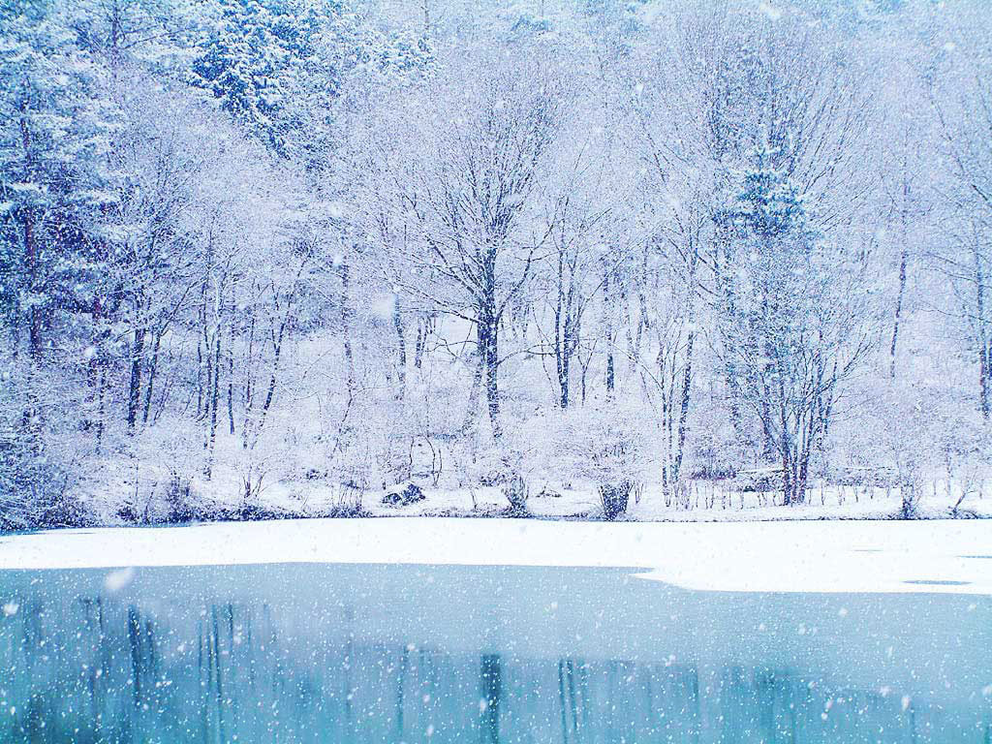
Chuột 6: Bức tranh nào là mùa xuân

Slide 20
1
2
3
4
5
6

Slide 21
1
2
3
4
5
6

Slide 22
1
2
3
4
5
6

Slide 23
Chuột 4: Mùa xuân đến hoa cúc nở ntn? Vì sao?
Sớm nay nở hết Đầy sân cúc vàng Thấy mùa xuân đẹp Nắng lại về chăng

Slide 24
1
2
3
4
5
6

Slide 25
1
2
3
4
5
6

Slide 26
1
2
3
4
5
6

Slide 27
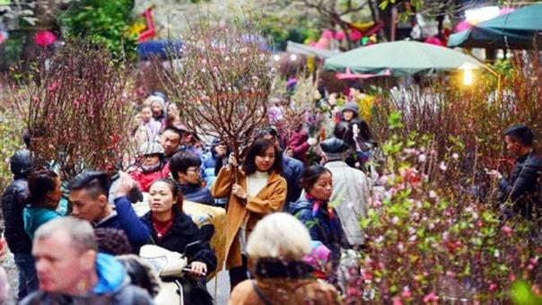
Chuột 3: Tết đến xuân về các con có cảm nhận gì?

Slide 28
1
2
3
4
5
6

Slide 29
Chuột 3: Câu thơ nào nói lên niềm vui của mọi người khi mùa xuân đến?
Chờ cho đến tết Nở bung thành hoa Rực vàng hoa cúc Ấm vui mọi nhà.

Slide 30
Dạy trẻ đọc thơ

Slide 31




Buổi học kết thúc.
Chúc các con chăm ngoan

